Slide 1
3강 과제
학번 : 2125341012
이름 : 박준성

Slide 2
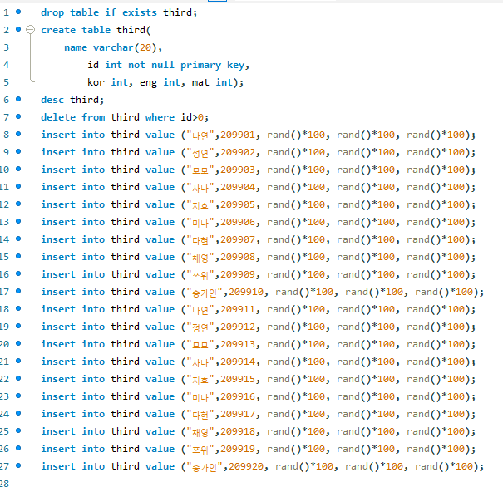
third 테이블이 존재한다면 제거한다.
third 테이블 만드는데 필드는 name,id(기본키),kor,eng,mat다
desc 테이블명 -> 테이블 속성 알려준다. 설명
id가 0보다 큰 데이터를 테이블로부터 삭제
8~27
name,id, 랜덤의 kor,eng,mat 점수의 값들을 third테이블에 데이터 삽입

Slide 3
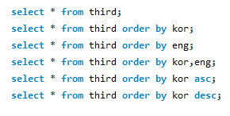
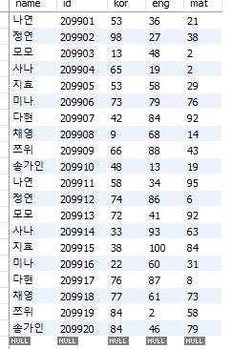
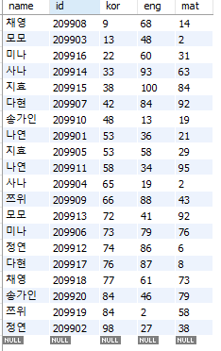
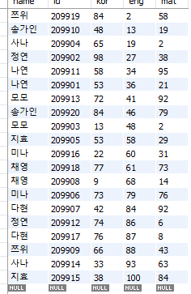
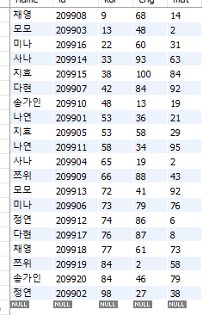
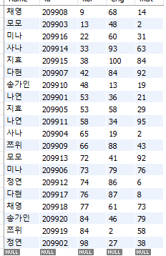
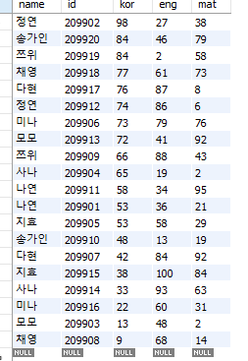
third 테이블 데이터값 보여준다.
third 테이블 데이터값을 kor을 기준으로 오름차순하여 보여준다.
third 테이블 데이터값을 eng을 기준으로 오름차순하여 보여준다.
third 테이블 데이터값을 kor을 기준으로 오름차순하여 보여주고
같을시 eng을 기준으로 보여준다.
5. third 테이블 데이터값을 kor을 기준으로 오름차순하여 보여준다.
6. third 테이블 데이터값을 kor을 기준으로 내림차순하여 보여준다.

Slide 4
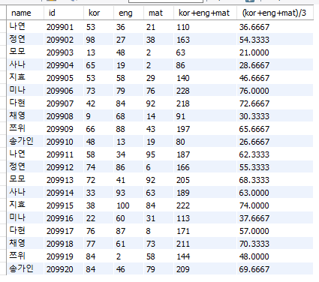
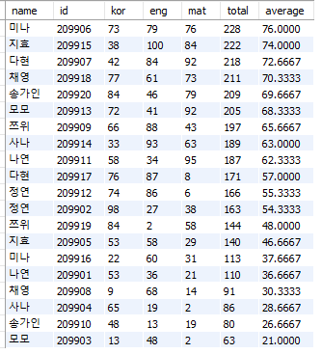
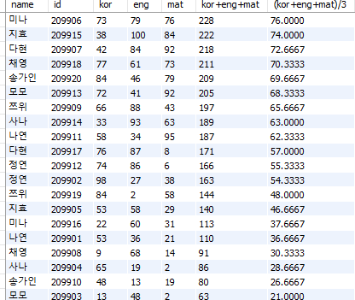
third테이블에 데이터 다 보여주고 kor+eng+mat, (kor+eng+mat)/3 의 데이터를 열을 하나 만들어 같은 이름으로 데이터를 보여준다.
third테이블에 데이터 다 보여주고 kor+eng+mat, (kor+eng+mat)/3 의 데이터를 열을 하나 만들어 같은 이름으로 데이터를 보여주는데 kor+eng+mat을 기준으로 내림차순하여 보여준다.
third테이블에 데이터 다 보여주고 kor+eng+mat, (kor+eng+mat)/3 의 데이터를 total과 average 열을 만들어 데이터를 보여주는데 total을 기준으로 내림차순하여 보여준다.

Slide 5
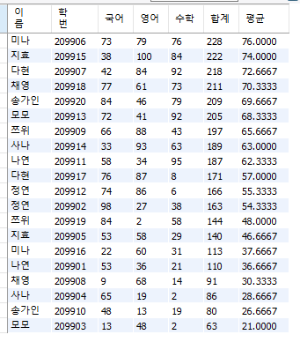
third테이블에 name – 이름, id – 학번, kor – 국어, eng – 영어, mat – 수학, kor+eng+mat – 합계, (kor+eng+mat)/3 – 평균으로 열을 만들고 데이터를 넣고 합계를 기준으로 내림차순하여 보여준다.

Slide 6
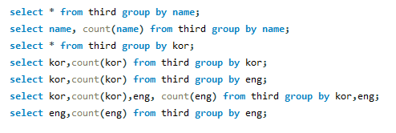
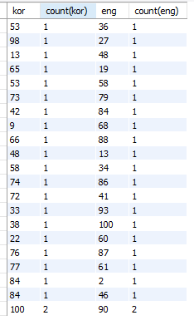
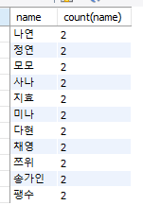
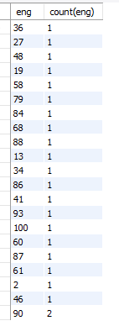
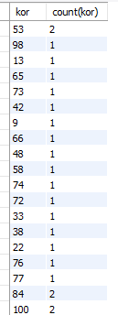
eng을 그룹으로하여 third 테이블의 데이터 보여준다 ->name이 중복되는 것이 있기 때문에 불가
name을 그룹으로하여 third 테이블의 데이터 보여준다 -> 이름이 그룹으로 되있지만 각 이름의 점수는 하나로 표현 불가로 오류
kor,eng를 그룹으로 kor, 각 kor개수, eng, 각 eng개수 보여준다
name을 그룹으로 하여 이름필드와 그 이름의 개수를 보여준다
kor을 그룹으로하여 third 테이블의 데이터 보여준다 -> kor점수가 그룹으로 되있지만 각 이름은 하나로 표현 불가로 오류
eng를 그룹으로 eng와 eng의 개수 출력
kor을 그룹으로하여 kor 점수와 그 점수의 수를 보여준다

Slide 7
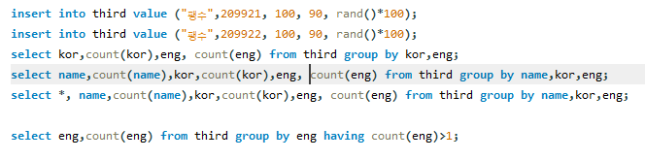

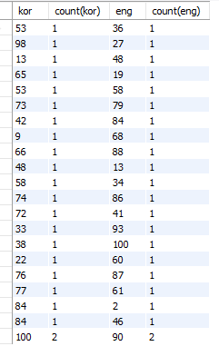
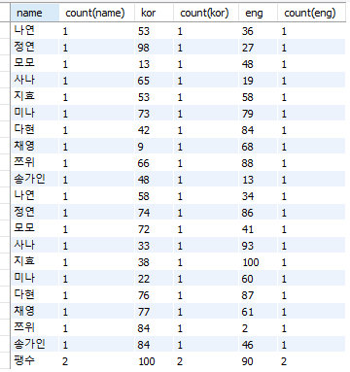

third테이블에 데이터 2개를 입력
kor,eng을 그룹으로 하여 kor, kor의 개수, eng, eng의 개수를 보여준다.
name,kor,eng을 그룹으로 하여 name, name의 수, kor, kor의 개수, eng, eng의 개수를 보여준다.
group으로 하였을 때 *를 사용하면 중복 때문에 오류가 뜬다.
group by에서 조건을 줄 때 having을 주는데 eng의 개수가 1보다 큰 값들만 보여준다

Slide 8
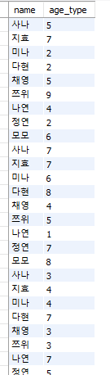
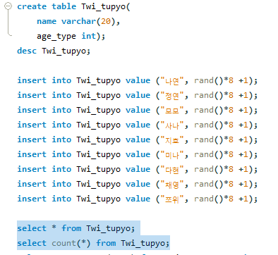

1) 100건이상 투표를 시행한 후 리포트를 작성하시오
insert 문을 11번 반복 실행 후 지효의 insert문을 한번 더 실행 후 100개의 데이터 저장

Slide 9
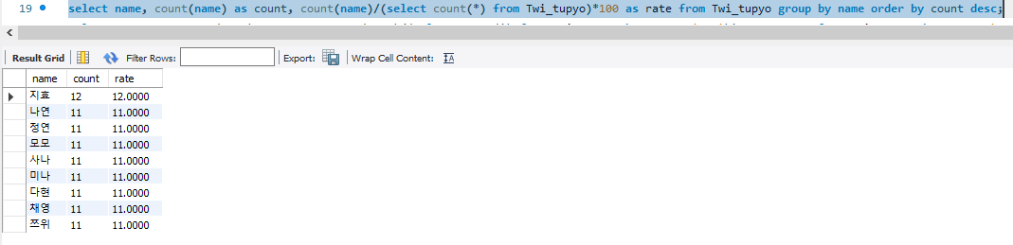
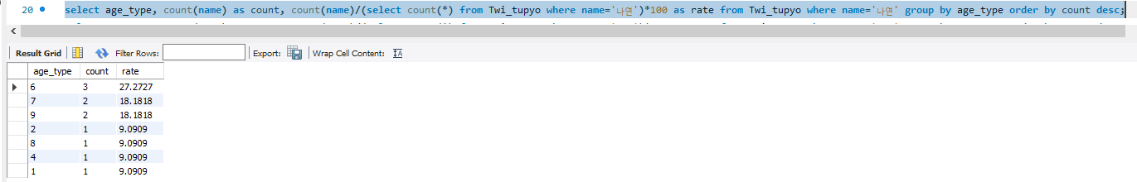
2) 트와이스 맴버별, 득표수, 득표율 현황
득표율을 구하기 위해 득표수 / 총 득표수 * 100을 이용
-> 내림차순이므로 order by count desc 실행
-> order by 가 group by 보다 뒤에 존재
3) 트와이스 나연의 연령대별 득표수 득표율 현황
나연의 득표율을 구하기 위해 득표수 / 총 득표수 * 100을 이용하고 where name = ‘나연’을 이용
-> 내림차순이므로 order by count desc 실행
-> where이 맨 앞에 위치

Slide 10
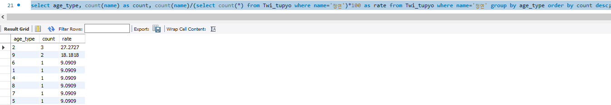
4) 트와이스 정연의 연령대별 득표수 득표율 현황
정연의 득표율을 구하기 위해 득표수 / 총 득표수 * 100을 이용하고 where name = ‘나연’을 이용
-> 내림차순이므로 order by count desc 실행
-> where이 맨 앞에 위치

Slide 11
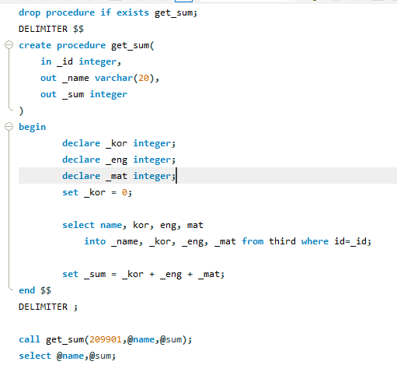
#Procedure – call procedure명()으로 사용
create 로 생성
out -> return값이고 in-> 받는값!!
declare 변수명 type -> 내부에서 사용될 변수 지정
set로 값 저장
name,kor,eng,mat의 값을 _name,_kor,_eng,_mat의 값으로 저장한다.
delimiter; ->프로시저 정의 블록의 시작과 끝 나타낸다
call으로 프로시저 호출
in 값은 받는 값이니 명시해주고 out값이 2가지 @name,@sum으로 명시해준다.

Slide 12
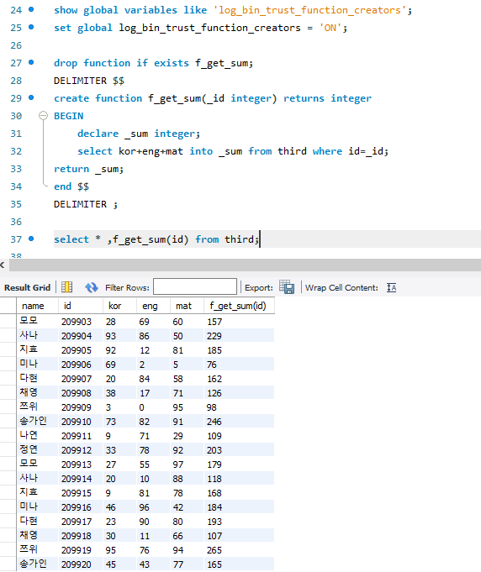
#function
24~25라인 -> function의 에러가 났을 때 실행 off를 on으로 수정
create 로 함수 생성하고 ()안에 인자값과 returns lnteger로 리턴값을 선언
declare 변수명 type -> 내부에서 사용될 변수 지정
set로 값 저장
return으로 반환값 지정
id를 인자로 받아 그 id의 kor+eng+mat을 _sum으로 받아 전체 데이터와 _sum데이터를 보여준다
프로시져는 call 을 통해서 사용하고
function은 sql문장에서 사용된다.

Slide 13
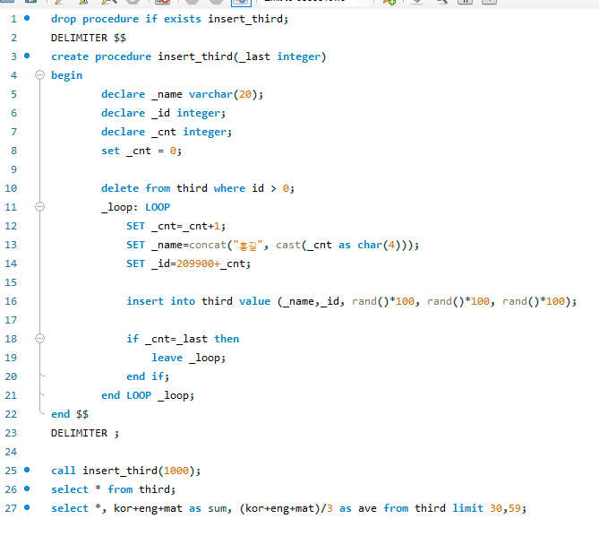
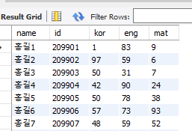
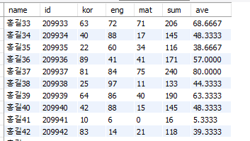
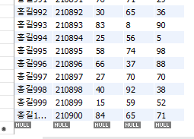
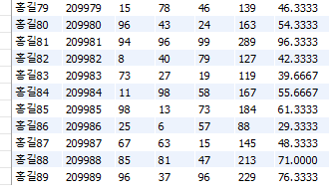
loop 는 while의 기능과 흡사하고 끝날 때 end loop!
concat (a,b) -> a와 b를 문자열로 합친다
cast -> type을 변형시킨다 _cnt는 integer인데 concat으로 합치게 하기 위해 _cnt as char 로 문자로 변환한다
call (1000)을 통해서 1~1000의 홍길0000의 데이터들을 축적하고 _cnt가 1000이면 loop가 끝나는 프로시저이다.

Slide 14

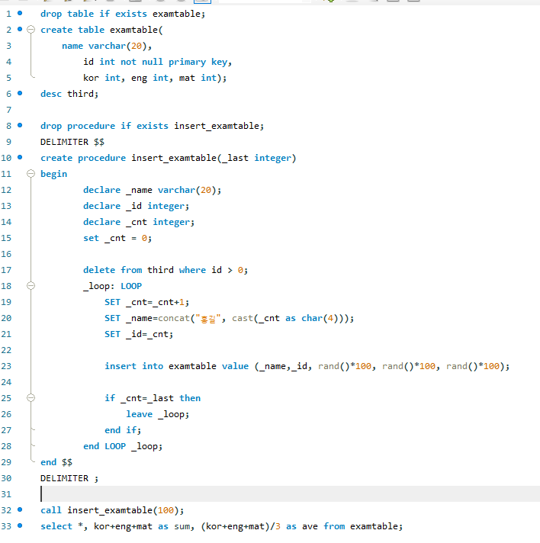
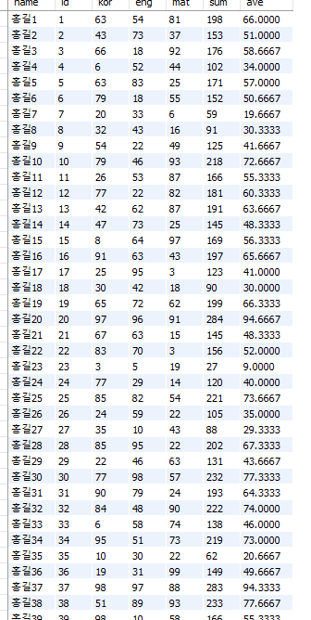
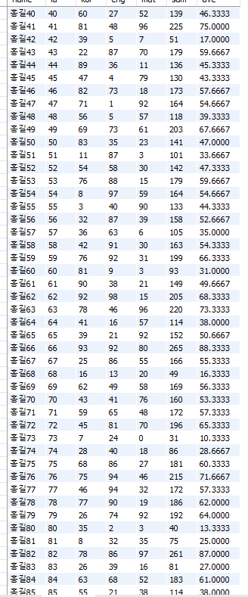
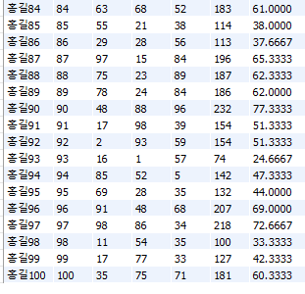

Slide 15
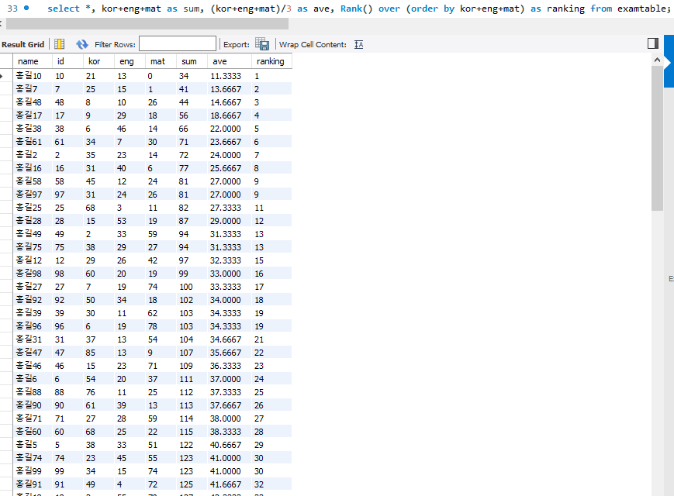


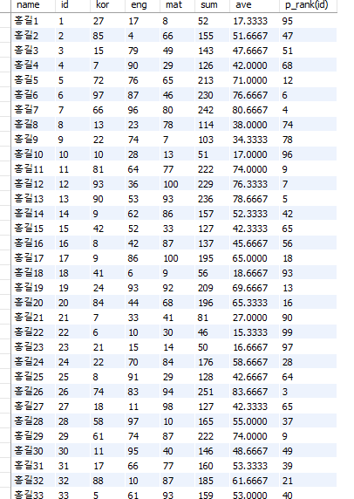
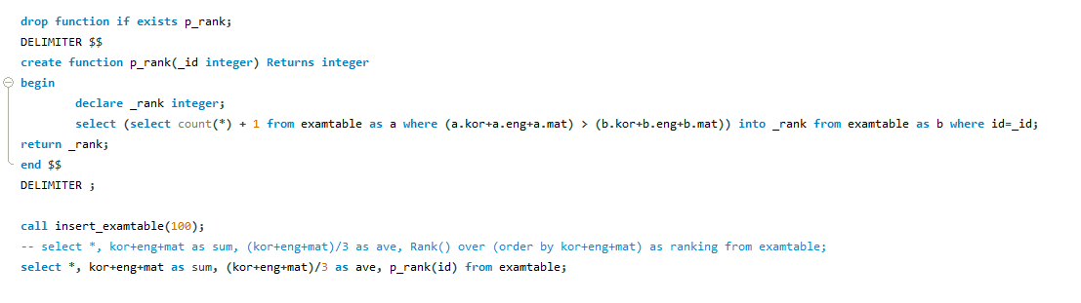
select *, kor+eng+mat as sum, (kor+eng+mat)/3 as ave, Rank() over (order by kor+eng+mat) as ranking from examtable;
으로 학번,이름,국어,영어,수학,총점,평균,등수 나오는 테이블 출력
-> rank() over (order by kor+eng+mat) -> 총점을 기준으로 등수를 매긴다.
p_rank 함수를 생성
인자값을 id로 받는다. 그리고 b. 점수를 테이블에서의 점수들과 비교해서 더 큰 것들에 대해서 count(*)를 센다.
+ 1 을 한 이유는 나보다 큰 점수가 1개가 있으면 등수는 2등이기 때문이다.

Slide 16
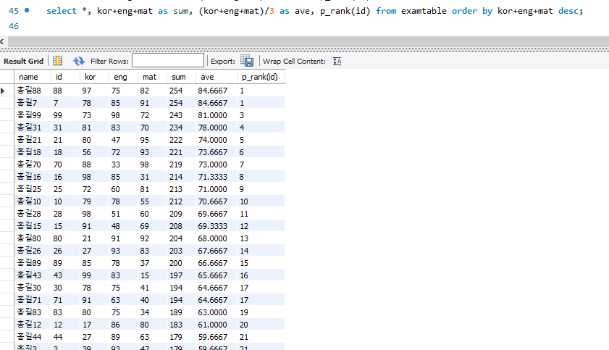
select *, kor+eng+mat as sum, (kor+eng+mat)/3 as ave, p_rank(id) from examtable order by kor+eng+mat desc;
를 통해 kor+eng+mat를 기준으로 오름차순으로 정렬한다.

Slide 17
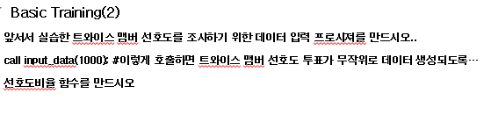
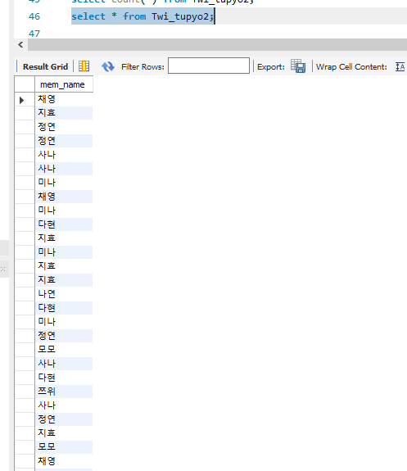
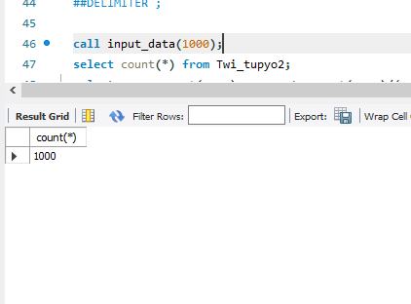
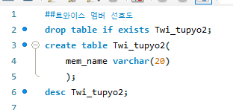
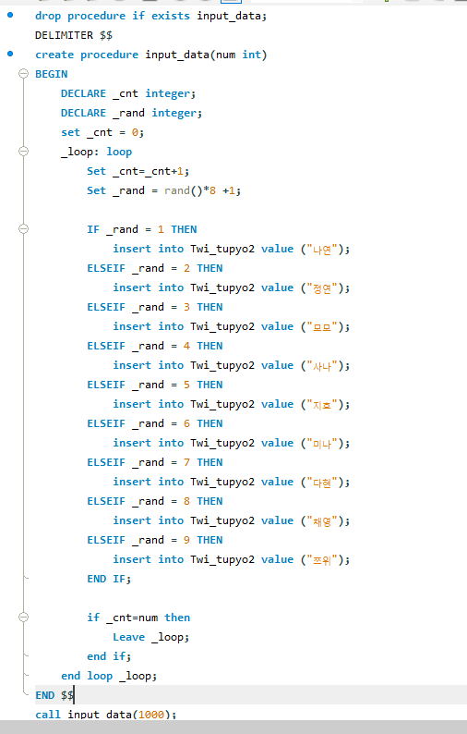
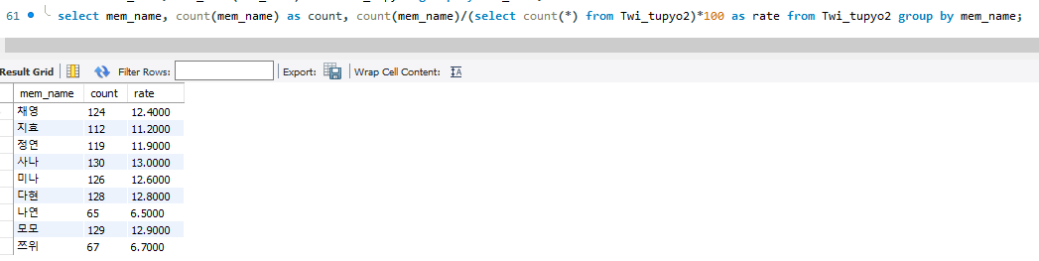
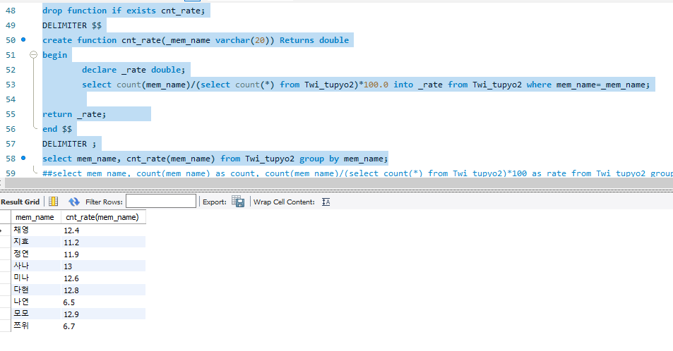
함수 안쓰고 쿼리문 사용 -> 결과
loop문 사용으로 랜덤 숫자를 받고 그 숫자를 저장한다.
그리고 그 수에 맞게 멤버 이름을 insert한다,.
함수 사용 쿼리문 사용 -> 결과
같다

Slide 18
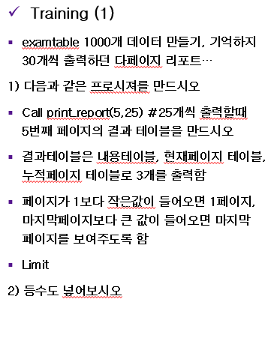
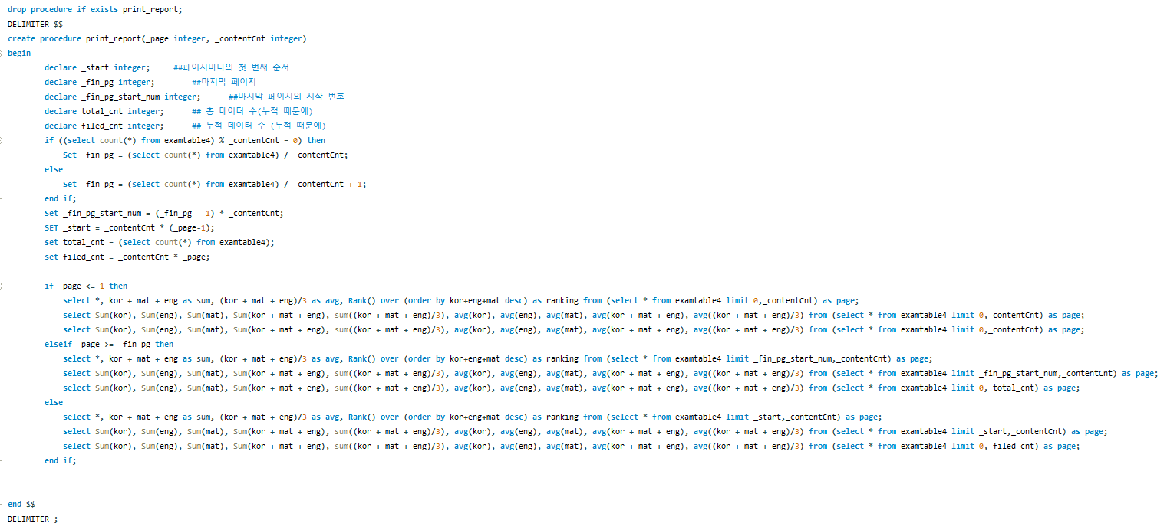
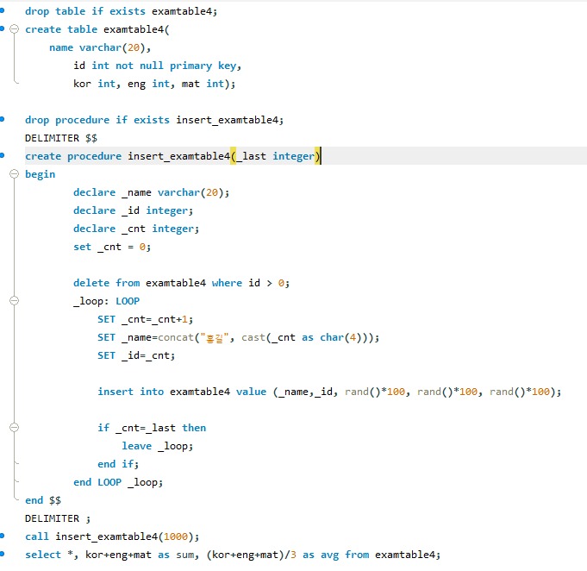


#print_report 프로시져
페이지마다의 첫번째 순서, 마지막 페이지, 마지막 페이지의 시작 번호, 총 데이터 수, 누적 데이터 수(누적페이지 시 사용)
declare로 선언
결과데이터 보여주기 위해
select *, kor + mat + eng as sum, (kor + mat + eng)/3 as avg, Rank() over (order by kor+eng+mat desc) as ranking from (select * from examtable4 limit 0,_contentCnt) as page;
->페이지별 등 수를 주기 위해 rank() over (order by kor+eng+mat desc) 사용, 그리고 페이지는 if로 3가지로 나눴는데
1이하일 경우 (select * from examtable4 limit 0,_contentCnt) -> 1페이지를 출력하게 하였다
마지막페이지 이상일 경우 ((select * from examtable4 limit _fin_pg_start_num,_contentCnt) -> 마지막 페이지를 출력하게 하였다
둘 다 아닌 경우 (select * from examtable4 limit _start,_contentCnt) 로 주었다.
-> 현재 페이지 경우 범위는 위와 같다
-> 누적 페이지 경우
0부터 total_cnt(마지막 페이지 이상일 때), filed_cnt(1,마지막페이지가 아닐 때) 로 주었다.
테이블 만들고 procedure 을 통하여 call(1000)으로 1000명의 성적 데이터를 입력

Slide 19







Slide 20



테이블 생성 및 데이터 입력

Slide 21



> 분기원
SELECT *, (6371 * acos (cos ( radians(37.3860521) ) * cos( radians( latitude ) ) * cos( radians( longitude) - radians(127.1214038) ) + sin ( radians(37.3860521) ) * sin( radians( latitude) ))) AS distance FROM (select * from wifi limit 0,_contentCnt) as page;
이것으로 거리를 구하였다 – 분기원 기준!
우리집
37.38099
127.11783

